Slide 1
Teorema Maestro
Ing. Alejandro Castro Martínez MsC.

Slide 2
Teorema maestro
El Teorema Maestro NO es una fórmula para memorizar, es un atajo mental para entender cómo crece un algoritmo recursivo.

Slide 3
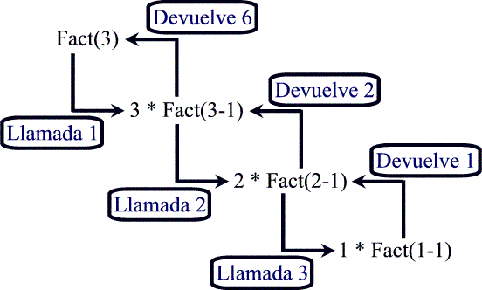
Algoritmos recursivos
Se resuelve llamándose a sí mismo
Cada llamada trabaja un subproblema más pequeño
El proceso se detiene en un caso base
El resultado final se construye al regresar de las llamadas

Slide 4
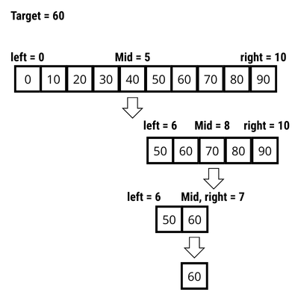
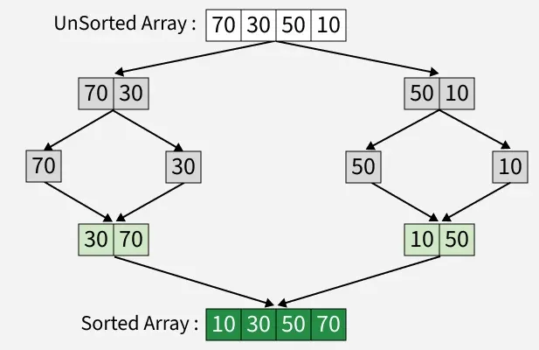
¿Qué algoritmos recursivos conocen?
Mergesort
Búsqueda binaria
Tomado de: https://www.geeksforgeeks.org/dsa/merge-sort/
Tomado de: https://developero.io/blog/algoritmos-y-estructuras-de-datos/binary-search-algorithm/javascript-example

Slide 5
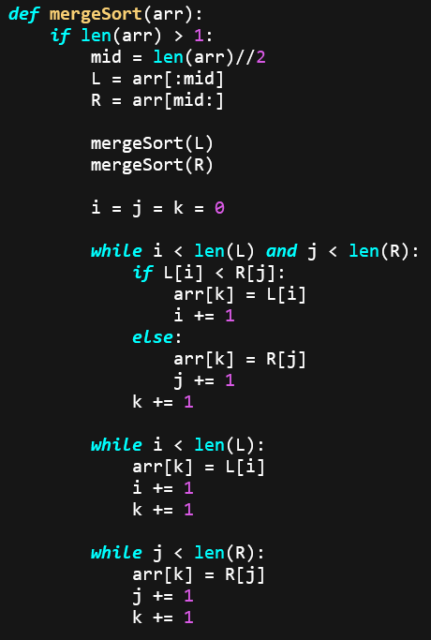
Mergesort
Tomado de: https://www.sortvisualizer.com/mergesort/

Slide 6
Mergesort
¿Cómo calculamos la complejidad de este algoritmo?
Tomado de: https://www.sortvisualizer.com/mergesort/

Slide 7

Mergesort
!!!!!!!!!
¿Cómo calculamos la complejidad de este algoritmo?
Tomado de: https://www.sortvisualizer.com/mergesort/

Slide 8
Mergesort
!!!!!!!!!
¿Cómo calculamos la complejidad de este algoritmo?
Parto el arreglo en dos mitades
!!!!!!!!!
Ordeno cada mitad recursivamente
Mezclo comparando y copiando en orden
Tomado de: https://www.sortvisualizer.com/mergesort/

Slide 9
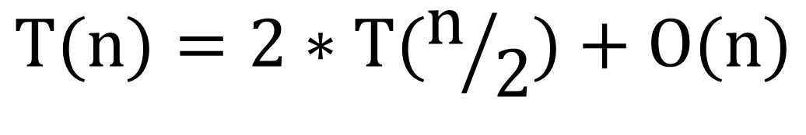
Mergesort
!!!!!!!!!
¿Cómo calculamos la complejidad de este algoritmo?
$$T(n)=2∗T(n/2)+O(n)$$
Tomado de: https://www.sortvisualizer.com/mergesort/

Slide 10
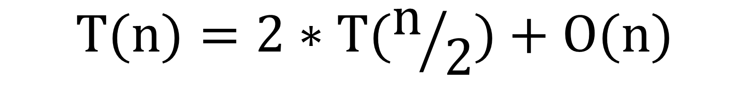
Mergesort
$$T(n)=2∗T(n/2)+O(n)$$
2 Llamadas
Mitades
Mezcla
A mano
¿Cómo resolvemos esta ecuación?
Análisis de patrones

Slide 11

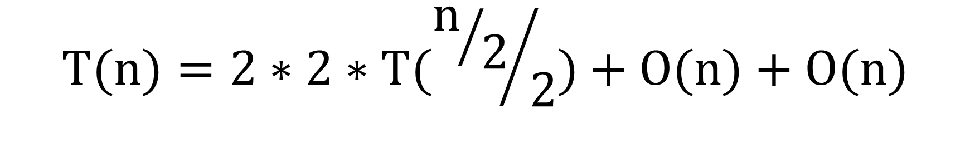
Mergesort
A mano
$$T(n)=2∗T(n/2)+O(n)$$
$$T(n/2)=2∗T({n/2}/2)+O(n)$$
$$T(n)=2∗2∗T({n/2}/2)+O(n)+O(n)$$
……………………………………………………………...

Slide 12
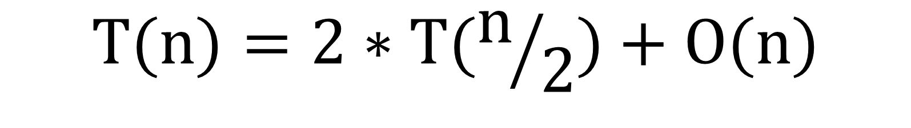
Mergesort
Análisis de patrones
$$T(n)=2∗T(n/2)+O(n)$$
Este mismo patrón de fórmula se repite para algunas funciones recursivas.
Llamados recursivos
Proceso posterior
Teorema maestro

Slide 13
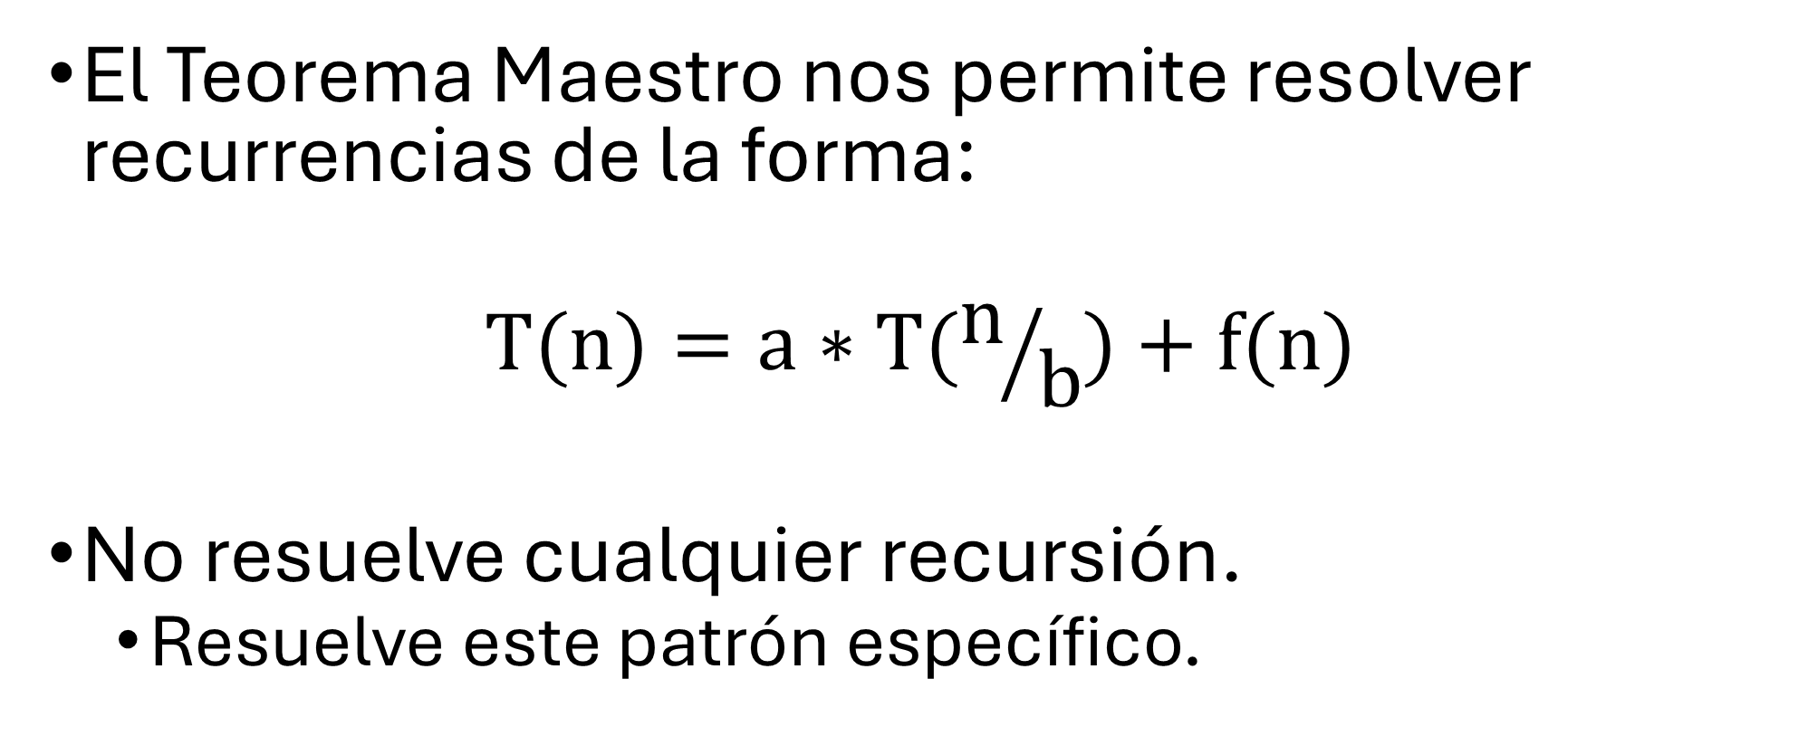
Teorema maestro
El Teorema Maestro nos permite resolver recurrencias de la forma:
$$T(n)=a∗T(n/b)+f(n)$$
No resuelve cualquier recursión.
  Resuelve este patrón específico.

Slide 14
Teorema maestro
$$T(n)=a∗T(n/b)+f(n)$$
Llamados recursivos
Proceso posterior
¿De dónde sale la mayor parte del tiempo de ejecución?

Slide 15
Teorema maestro
$$T(n)=a∗T(n/b)+f(n)$$
Empecemos con la parte recursiva…
La parte recursiva genera un árbol. Y ese árbol tiene un tamaño que podemos medir.

Slide 16
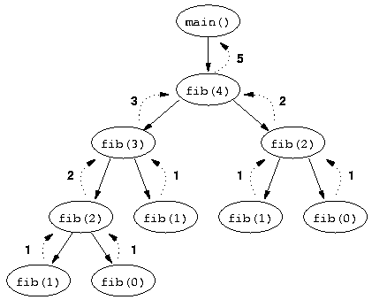
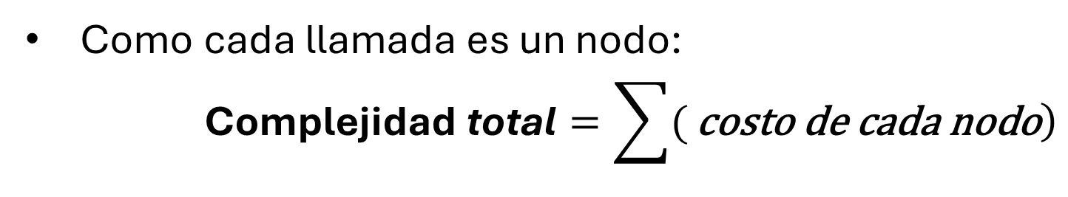
Árbol de Recurrencia
La complejidad total del algoritmo es la suma del costo de TODAS las llamadas.
Como cada llamada es un nodo:
$$\text{Complejidad} \text{total}=\sum{(}\left.\text{costo} \text{de} \text{cada} \text{nodo}\right)$$
Tomado de: https://complex-systems-ai.com/es/algoritmico/programacion-recursiva/?amp=1

Slide 17
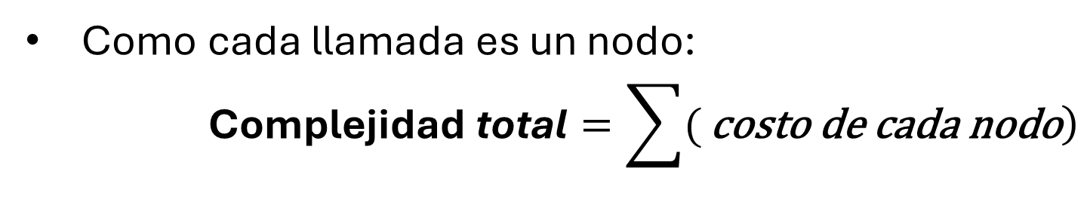
Árbol de Recurrencia
Como cada llamada es un nodo:
$$\text{Complejidad} \text{total}=\sum{(}\left.\text{costo} \text{de} \text{cada} \text{nodo}\right)$$
El árbol sirve para:
Contar cuántas llamadas hay
Saber qué tamaño tiene cada llamada
Organizar esas llamadas por niveles
Tomado de: https://complex-systems-ai.com/es/algoritmico/programacion-recursiva/?amp=1

Slide 18
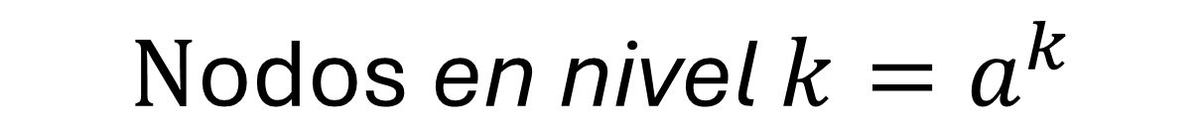
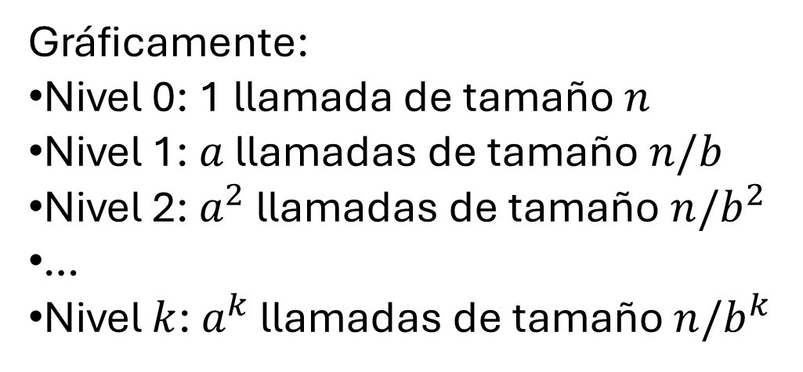
Árbol de Recurrencia
Como cada llamada es un nodo:
$$\text{Complejidad} \text{total}=\sum{(}\left.\text{costo} \text{de} \text{cada} \text{nodo}\right)$$
Gráficamente:
Nivel 0: 1 llamada de tamaño $n$
Nivel 1: $a$ llamadas de tamaño $n/b$
Nivel 2: $a^{2}$ llamadas de tamaño $n/b^{2}$
…
Nivel $k$: $a^{k}$ llamadas de tamaño $n/b^{k}$
$$\text{N}\text{odos} \text{en} \text{nivel} k=a^{k}$$
Tomado de: https://complex-systems-ai.com/es/algoritmico/programacion-recursiva/?amp=1

Slide 19

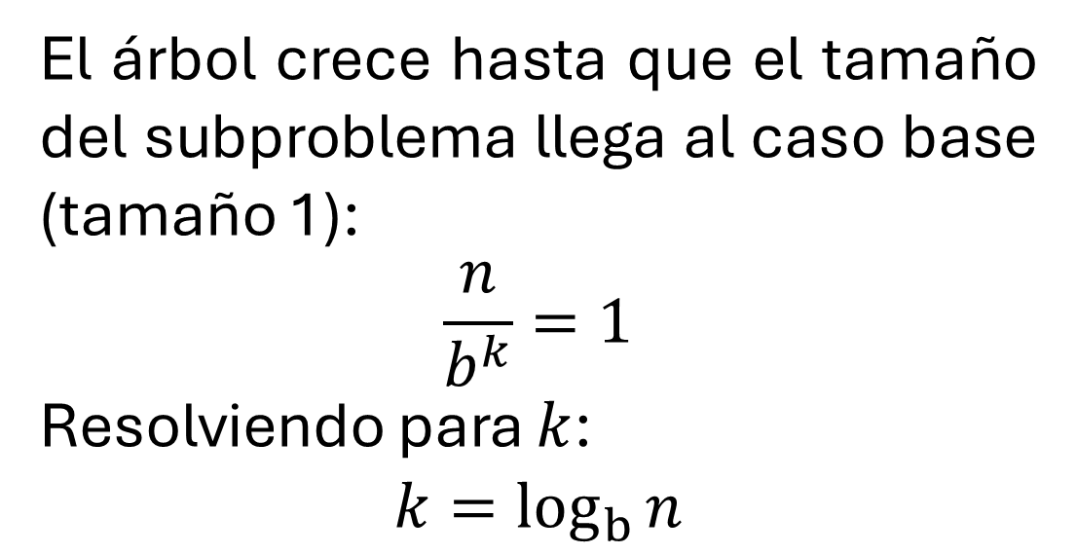
Árbol de Recurrencia
La altura del árbol es el número de veces que puedo dividir el problema entre $b$ antes de llegar a tamaño 1.
Como cada llamada es un nodo:
$$\text{Complejidad} \text{total}=\sum{(}\left.\text{costo} \text{de} \text{cada} \text{nodo}\right)$$
El árbol crece hasta que el tamaño del subproblema llega al caso base (tamaño 1):
$$\frac{n}{b^{k}}=1$$
Resolviendo para $k$:
$$k=\log_{b}{n}$$
Tomado de: https://complex-systems-ai.com/es/algoritmico/programacion-recursiva/?amp=1

Slide 20
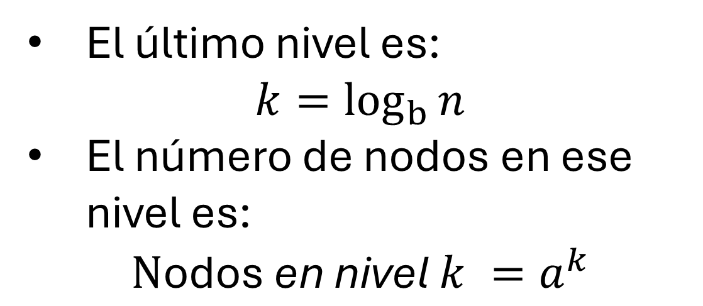
Árbol de Recurrencia
Como cada llamada es un nodo:
$$\text{Complejidad} \text{total}=\sum{(}\left.\text{costo} \text{de} \text{cada} \text{nodo}\right)$$
El último nivel es:
$$k=\log_{b}{n}$$
El número de nodos en ese nivel es:
$$\text{N}\text{odos} \text{en} \text{nivel} k =a^{k}$$
Tomado de: https://complex-systems-ai.com/es/algoritmico/programacion-recursiva/?amp=1

Slide 21

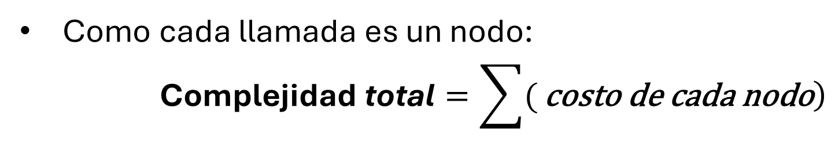
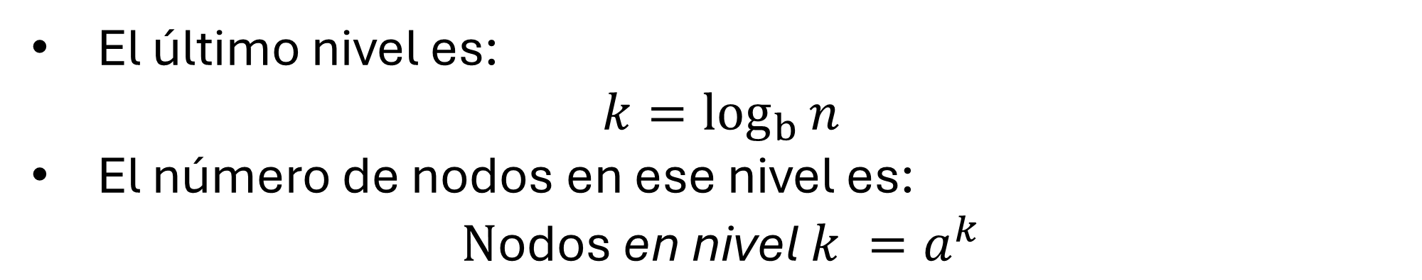
Árbol de Recurrencia
Como cada llamada es un nodo:
$$\text{Complejidad} \text{total}=\sum{(}\left.\text{costo} \text{de} \text{cada} \text{nodo}\right)$$
El último nivel es:
$$k=\log_{b}{n}$$
El número de nodos en ese nivel es:
$$\text{N}\text{odos} \text{en} \text{nivel} k =a^{k}$$
$$a^{k}=a^{\log_{b}{n}}$$

Slide 22

Árbol de Recurrencia
Como cada llamada es un nodo:
$$\text{Complejidad} \text{total}=\sum{(}\left.\text{costo} \text{de} \text{cada} \text{nodo}\right)$$
$$a^{\log_{b}{n}}=n^{\log_{b}{a}}$$
cambio de base + propiedades de exponentes
Tarea: Averiguar como se llega a esta igualdad

Slide 23

Árbol de Recurrencia
Como cada llamada es un nodo:
$$\text{Complejidad} \text{total}=\sum{(}\left.\text{costo} \text{de} \text{cada} \text{nodo}\right)$$
$$n^{\log_{b}{a}}$$
Este valor nos dice cuántas llamadas básicas se ejecutan en total.
Es una medida del tamaño de la parte recursiva del algoritmo.

Slide 24

Teorema maestro
$$T(n)=a∗T(n/b)+f(n)$$
Empecemos con la parte recursiva…
$$n^{\log_{b}{a}}$$
Qué tan grande es la recursión

Slide 25


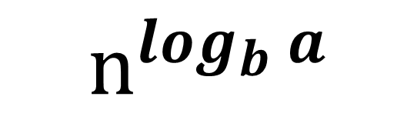
Teorema maestro
$$T(n)=a∗T(n/b)+f(n)$$
Ahora tenemos dos cantidades que crecen con n:
El tiempo total depende de cuál de las dos crece más rápido.
$$n^{\log_{b}{a}}$$
$$f(n)$$
El tamaño de la recursión
el trabajo adicional

Slide 26
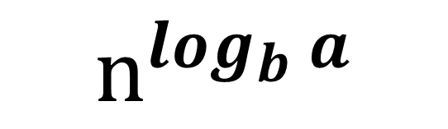

Teorema maestro
El tiempo total depende de cuál de las dos crece más rápido.
$$n^{\log_{b}{a}}$$
$$f(n)$$
El tamaño de la recursión
el trabajo adicional
Caso 1:
Recursión > Trabajo Adicional
Caso 2:
Recursión = Trabajo Adicional
Caso 3:
Recursión < Trabajo Adicional

Slide 27
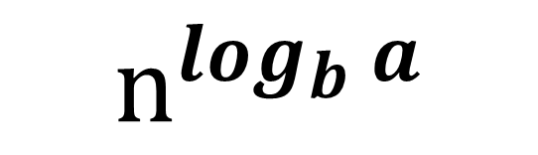
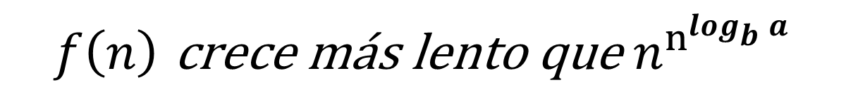

Teorema maestro
$$n^{\log_{b}{a}}$$
$$f(n)$$
El tamaño de la recursión
el trabajo adicional
Caso 1:
Recursión > Trabajo Adicional
$$f\left(n\right) \text{crece} \text{m}\text{á}\text{s} \text{lento} \text{que} n^{n^{\log_{b}{a}}}$$
Si el trabajo adicional es pequeño comparado con la recursión, entonces el tiempo total lo domina la recursión.

Slide 28
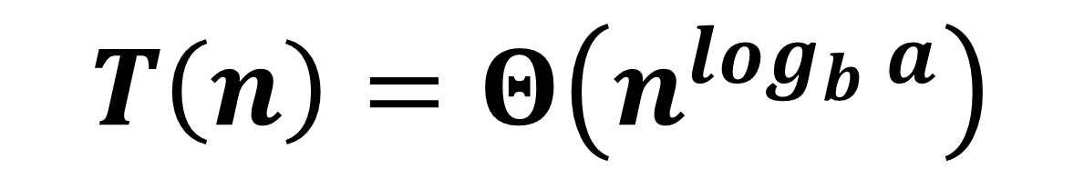
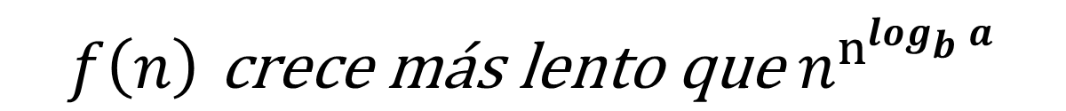
Teorema maestro
$$n^{\log_{b}{a}}$$
$$f(n)$$
El tamaño de la recursión
el trabajo adicional
Caso 1:
Recursión > Trabajo Adicional
$$T\left(n\right)=Θ\left(n^{\log_{b}{a}}\right)$$
$$f\left(n\right) \text{crece} \text{m}\text{á}\text{s} \text{lento} \text{que} n^{n^{\log_{b}{a}}}$$

Slide 29
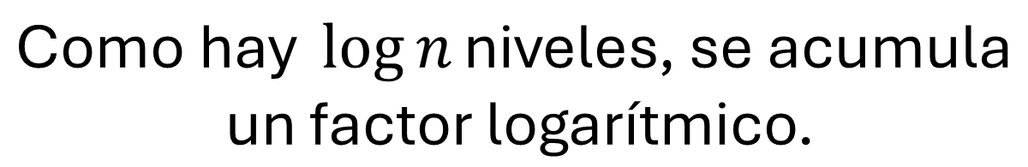
Teorema maestro
$$n^{\log_{b}{a}}$$
$$f(n)$$
El tamaño de la recursión
el trabajo adicional
Caso 2:
Recursión = Trabajo Adicional
$$\text{Como} \text{hay} \log{n}\text{niveles}\text{, }\text{se} \text{acumula} \text{un} \text{factor} \text{logar}\text{í}\text{tmico}\text{.}$$
Si el trabajo adicional y la recursión crecen al mismo ritmo, entonces cada nivel del árbol cuesta lo mismo.

Slide 30

Teorema maestro
$$n^{\log_{b}{a}}$$
$$f(n)$$
El tamaño de la recursión
el trabajo adicional
Caso 2:
Recursión = Trabajo Adicional
$$T\left(n\right)=Θ\left(n^{\log_{b}{a}}\log{n}\right)$$
$$\text{Como} \text{hay} \log{n}\text{niveles}\text{, }\text{se} \text{acumula} \text{un} \text{factor} \text{logar}\text{í}\text{tmico}\text{.}$$

Slide 31
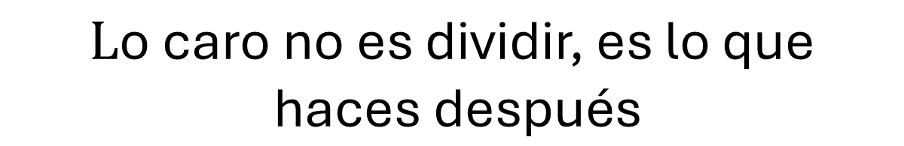
Teorema maestro
$$n^{\log_{b}{a}}$$
$$f(n)$$
El tamaño de la recursión
el trabajo adicional
Caso 3:
Recursión < Trabajo Adicional
$$\text{L}\text{o} \text{caro} \text{no} \text{es} \text{dividir}\text{, }\text{es} \text{lo} \text{que} \text{haces} \text{despu}\text{é}\text{s}$$
Si el trabajo adicional es tan grande que crece más rápido que la recursión, entonces ese trabajo domina todo el algoritmo.

Slide 32

Teorema maestro
$$n^{\log_{b}{a}}$$
$$f(n)$$
El tamaño de la recursión
el trabajo adicional
Caso 3:
Recursión < Trabajo Adicional
$$T\left(n\right)=Θ\left(f\left(n\right)\right)$$
$$\text{L}\text{o} \text{caro} \text{no} \text{es} \text{dividir}\text{, }\text{es} \text{lo} \text{que} \text{haces} \text{despu}\text{é}\text{s}$$

Slide 33
Mergesort
!!!!!!!!!
¿Cómo calculamos la complejidad de este algoritmo?
$$T(n)=2∗T(n/2)+O(n)$$
Tomado de: https://www.sortvisualizer.com/mergesort/

Slide 34
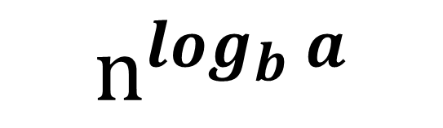
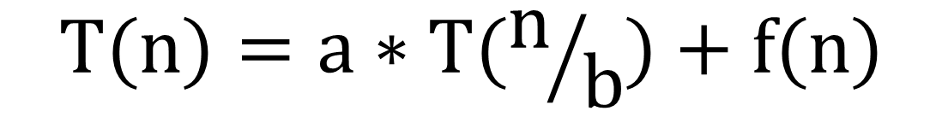
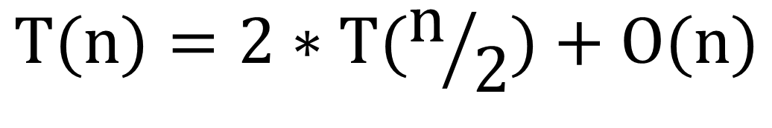

Mergesort
!!!!!!!!!
$$T(n)=2∗T(n/2)+O(n)$$
$$T(n)=a∗T(n/b)+f(n)$$
$$n^{\log_{b}{a}}$$
$$f(n)$$
El tamaño de la recursión
el trabajo adicional
Tomado de: https://www.sortvisualizer.com/mergesort/

Slide 35
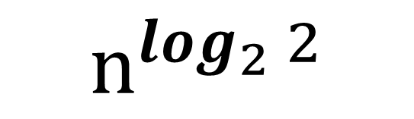

Mergesort
!!!!!!!!!
$$T(n)=2∗T(n/2)+O(n)$$
$$T(n)=a∗T(n/b)+f(n)$$
$$n^{\log_{2}{2}}$$
$$O(n)$$
El tamaño de la recursión
el trabajo adicional
Tomado de: https://www.sortvisualizer.com/mergesort/

Slide 36

Mergesort
!!!!!!!!!
$$T(n)=2∗T(n/2)+O(n)$$
$$T(n)=a∗T(n/b)+f(n)$$
$$n$$
$$O(n)$$
El tamaño de la recursión
el trabajo adicional
Tomado de: https://www.sortvisualizer.com/mergesort/

Slide 37
Mergesort
!!!!!!!!!
$$T(n)=2∗T(n/2)+O(n)$$
$$T(n)=a∗T(n/b)+f(n)$$
$$n$$
$$O(n)$$
El tamaño de la recursión
el trabajo adicional
Caso 2:
Recursión = Trabajo Adicional
Tomado de: https://www.sortvisualizer.com/mergesort/

Slide 38
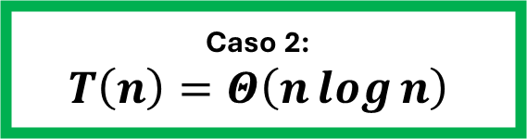
Mergesort
!!!!!!!!!
$$T(n)=2∗T(n/2)+O(n)$$
$$T(n)=a∗T(n/b)+f(n)$$
$$n$$
$$O(n)$$
El tamaño de la recursión
el trabajo adicional
Caso 2:
$$T\left(n\right)=Θ\left(n\log{n}\right)$$
Tomado de: https://www.sortvisualizer.com/mergesort/

Slide 39
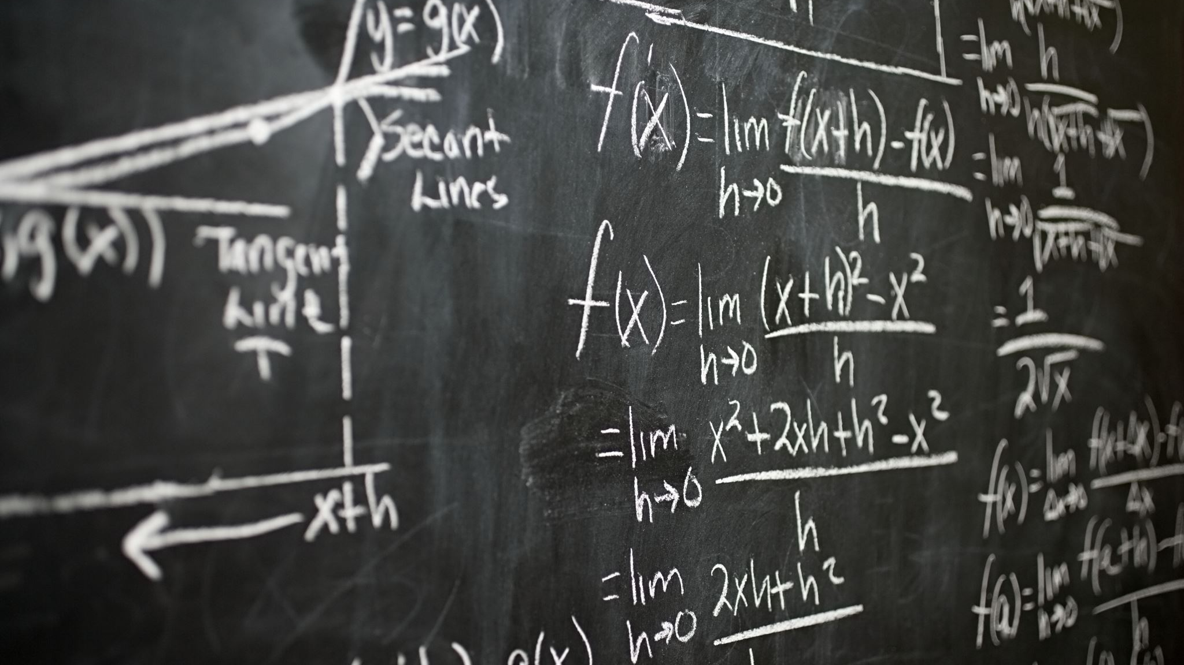
Ejercicios variados
Teorema Maestro

Slide 40
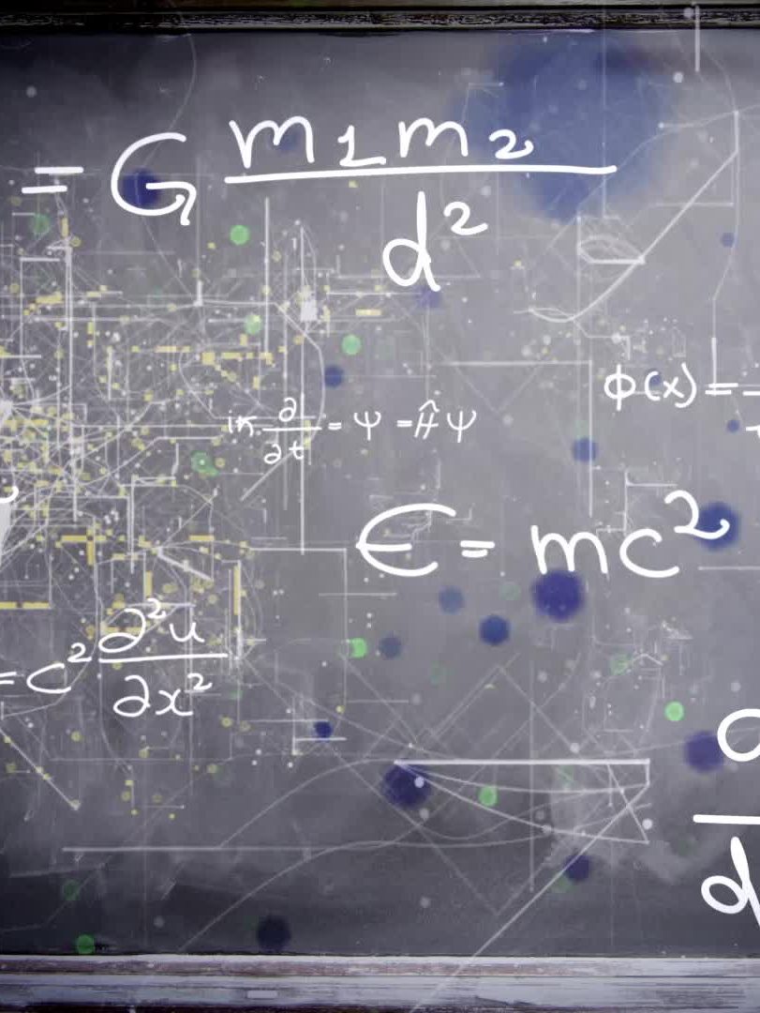
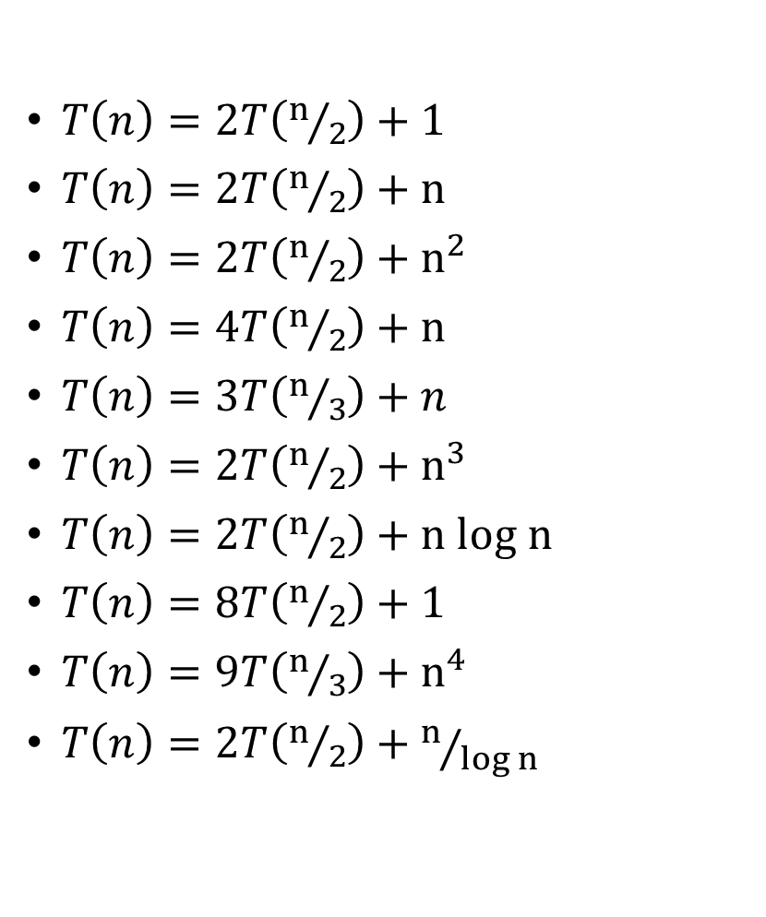
Determine la complejidad de las siguientes funciones T(n)
$T\left(n\right)=2T\left(n/2\right)+1$
$T\left(n\right)=2T\left(n/2\right)+n$
$T\left(n\right)=2T\left(n/2\right)+n^{2}$
$T\left(n\right)=4T\left(n/2\right)+n$
$T\left(n\right)=3T\left(n/3\right)+n$
$T\left(n\right)=2T\left(n/2\right)+n^{3}$
$T\left(n\right)=2T\left(n/2\right)+n log n$
$T\left(n\right)=8T\left(n/2\right)+1$
$T\left(n\right)=9T\left(n/3\right)+n^{4}$
$T\left(n\right)=2T\left(n/2\right)+n/{log n}$

Slide 41
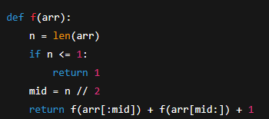
Notes:
$$T\left(n\right)=2T\left(n/2\right)+1$$

Slide 42
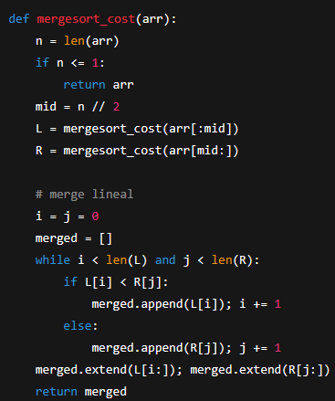
Notes:
$$\text{T}\text{(}\text{n}\text{)=}\text{2}\text{T}\text{(}\text{n}\text{/}\text{2}\text{)+}\text{n} \text{→ }Θ\left(n\log{n}\right)$$

Slide 43
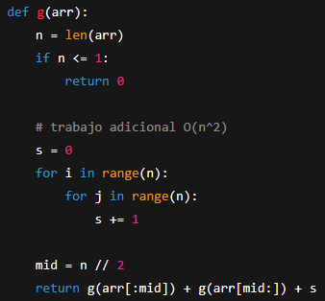
Notes:
$$\text{T}\text{(}\text{n}\text{)=}\text{2}\text{T}\text{(}\text{n}\text{/}\text{2}\text{)+}\text{n}\text{2 }\text{→ }Θ\left(n^{2}\right)$$

Slide 44
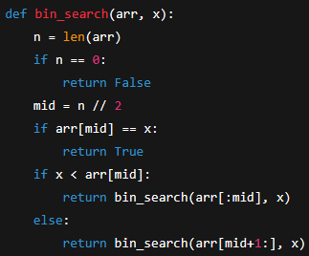
Notes:
$$\text{¿}\text{Cu}\text{á}\text{l} \text{es} a\text{? (}\text{1}\text{)}$$
$$\text{¿}\text{Cu}\text{á}\text{l} \text{es} b\text{? (}\text{2}\text{)}$$
$$\text{¿}\text{Cu}\text{á}\text{l} \text{es} f\left(n\right)\text{? (}\text{1}\text{)}$$
$$\text{concluir}\text{: }T\left(n\right)=T\left(n/2\right)+O\left(1\right)\text{→ }Θ\left(\log{n}\right)$$

Slide 45

Notes:
$$\text{¿}\text{Por} \text{qu}\text{é }\text{no} \text{se} \text{puede} \text{escribir} \text{como} aT\left(n/b\right)+f\left(n\right)\text{?}$$
$$\text{¿}\text{Qu}\text{é }\text{m}\text{é}\text{todo} \text{usar}\text{í}\text{as}\text{? }\text{(}\text{cota}\text{, á}\text{rbol} \text{no} \text{balanceado}\text{, }\text{aproximaci}\text{ó}\text{n}\text{)}$$

